Slide 1

Application mobile de supervision des Mesures Système
Elaboré par:
SOUROUR ZNETI
MOHAMED BELLAKHAL
SALMA GASSAB
WASSIM BEN SLIMEN
SARRA MEZGHANI

Slide 2
SOMMAIRE
INTRODUCTION & PROBLEMATQIUE
SOLUTION
CONCEPT
OUTILS
DEMONSTRATION
CONCLUSION

Slide 3




INTRODUCTION & PROBLEMATIQUE
Temps réels
Contrôle
Supervision

Slide 4
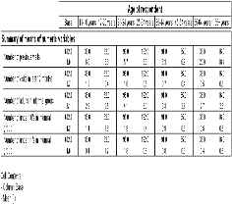
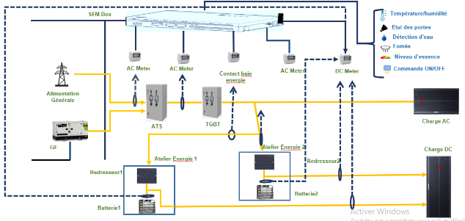

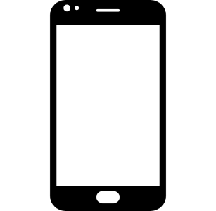
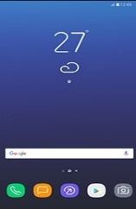

SOMMAIRE
SOLUTION:
CONCEPT

Slide 5


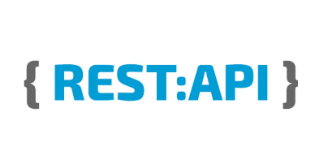

SOMMAIRE
SOLUTION:
OUTILS:

Slide 6
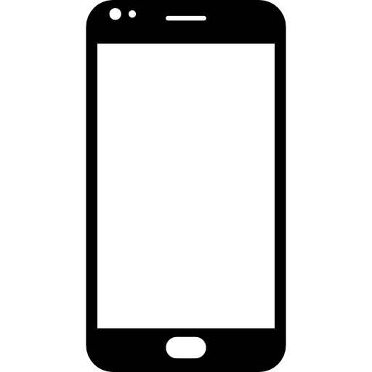
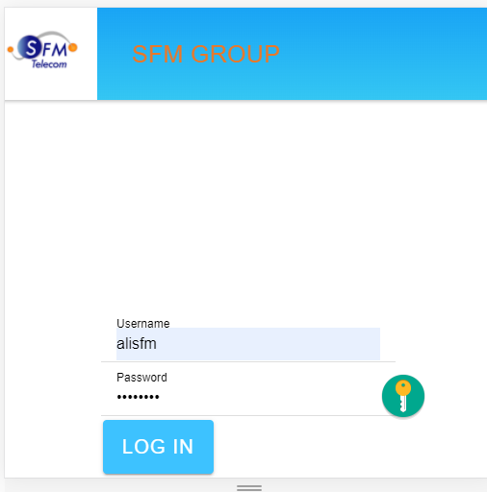
SOMMAIRE
SOLUTION:
DEVELOPPMENT
LOGIN

Slide 7
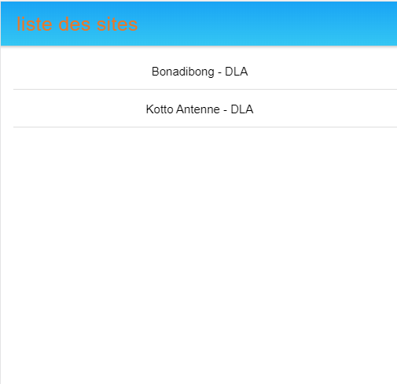
SOMMAIRE
SOLUTION:
DEVELOPPMENT
LISTE DES SITES

Slide 8
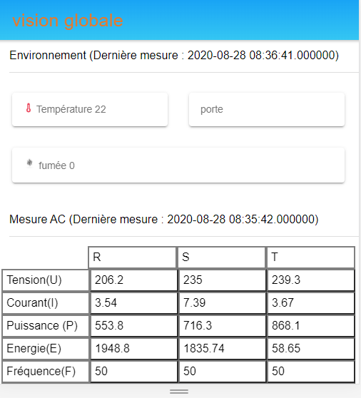
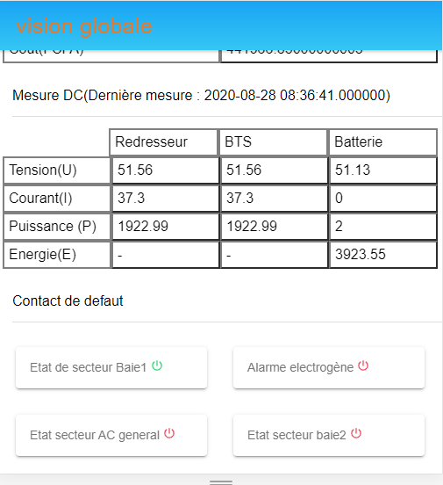
SOMMAIRE
SOLUTION:
DEVELOPPMENT
VISION GLOBALE

Slide 9
SOMMAIRE
CONCLUSION:
Notre application présente une solution digitale afin d’améliorer une architecture IoT déjà existante: Un module d’action et de prédiction par rapport aux coûts et erreurs possibles sont envisageables pour augmenter les valeurs ajoutées.

